Slide 1
Проведение физкультурных досугов и развлечений – эффективные формы физического и психического развития дошкольников (из опыта работы) Выполнила: воспитатель МБДОУ «ЦРР-детский сад №10» Тарасович О.В.

Slide 2
Физкультурный
досуг
Физические упражнения
Игры
Забавы

Slide 3
Физкультурный досуг способствует воспитанию:
Чувства коллективизма
Товарищества
Дружбы
Взаимопомощи
Развивает: выдержку, внимание, целеустремленность, смелость, упорство.

Slide 4
Длительность физкультурного досуга
Младшая и средняя группа
20-30 минут
Старшая группа
35-40 минут
1 – 2 раза в месяц

Slide 5
Задачи физкультурного досуга
Младший и средний возраст
Привлекаю детей к посильному участию в коллективных и индивидуальных двигательных действиях, приучаю к самостоятельному участию в соревновательных играх, упражнениях, развлечениях
Старший возраст
Развиваю умения творчески использовать свой двигательный опыт в условиях эмоционального общения со сверстниками, приучаю проявлять инициативу в разнообразных видах деятельности

Slide 6
Примерные схемы построения физкультурного досуга
Младший возраст
Сюрпризный момент, появление литературного героя
Выполнение общеразвивающих упражнений с крупными предметами (мячи и т.д.)
Игровые задания для всей группы (допрыгнуть до колокольчика, пролезть в обруч и т.д.)
Подвижная игра
Общегрупповые упражнения (сбей кеглю и др.)
Награждение сувенирами

Slide 7
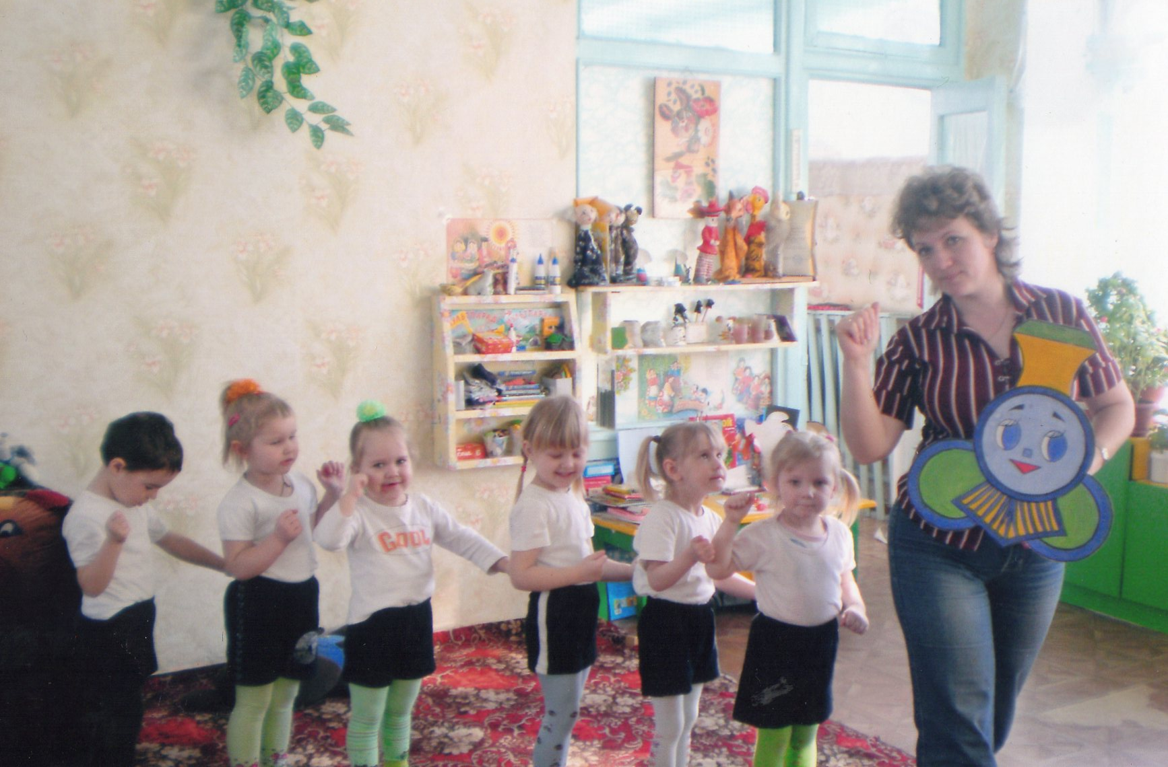

Slide 8
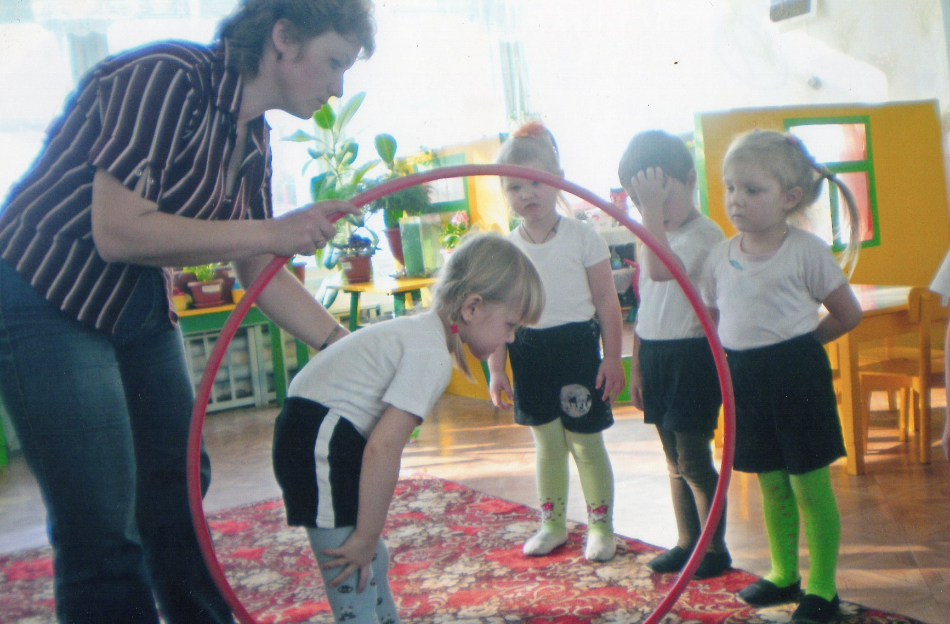

Slide 9
Средний дошкольный возраст
Сюрпризный момент (телеграмма, встреча с литературным героем)
Игровое задание для всей группы (пропусти через воротца находящихся через 5-6 шагов друг от друга)
Игровое упражнение для всей группы (обежать вокруг ориентира)
Игра- хоровод
Соревнование 2х команд (упражнения в равновесии метании в горизонтальную цель)
Награждение всех участников

Slide 10
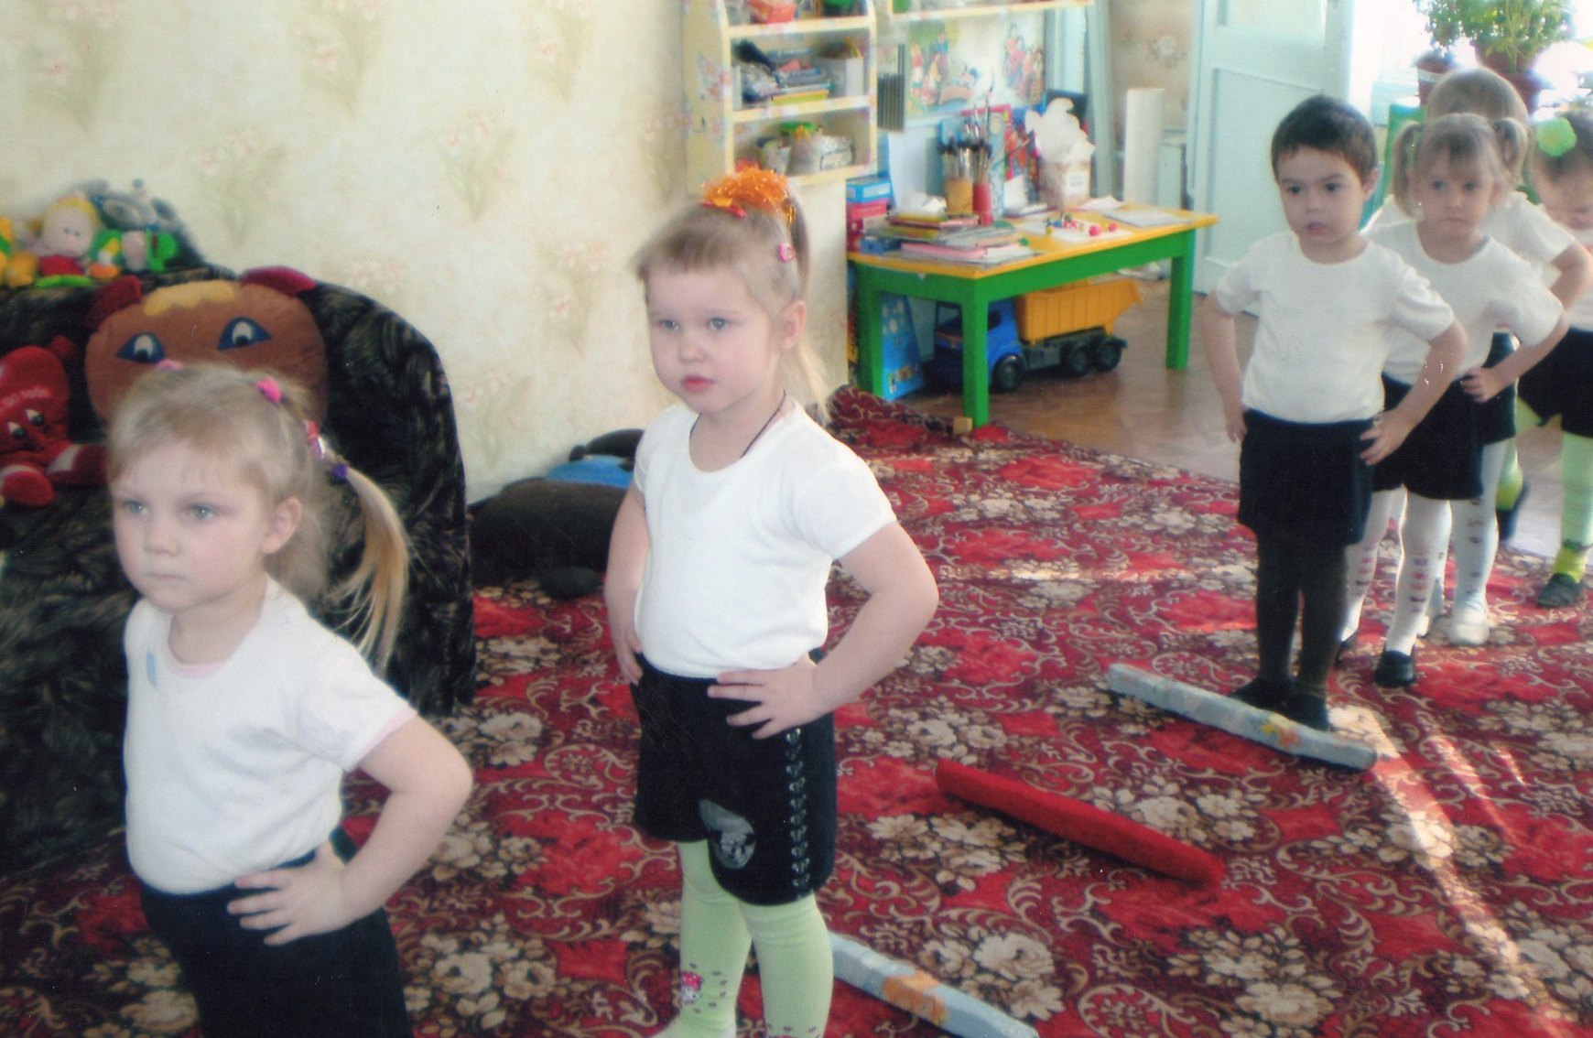

Slide 11
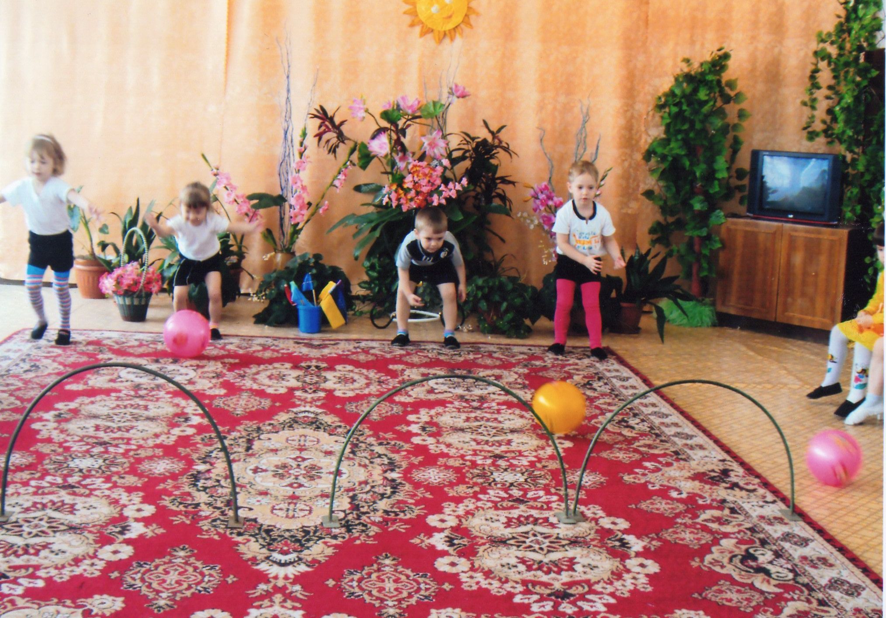

Slide 12
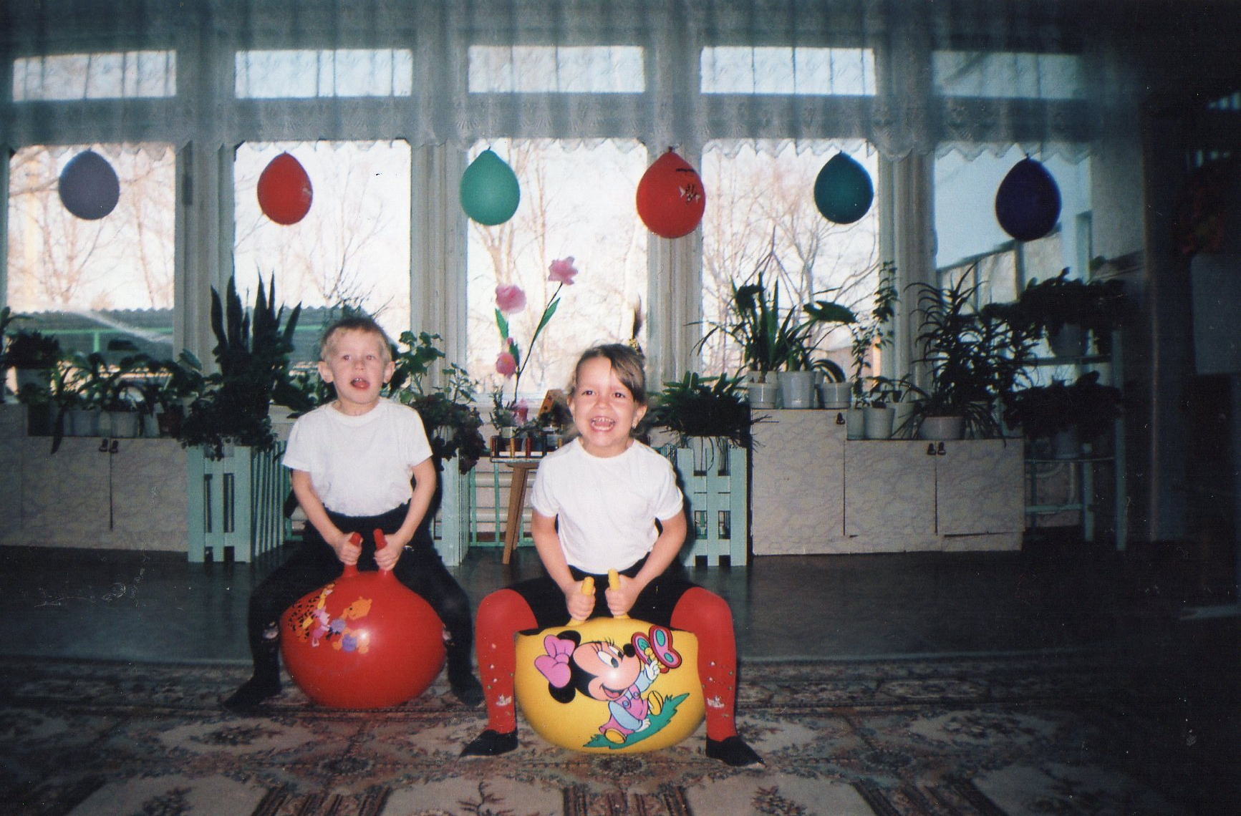

Slide 13
Старший дошкольный возраст
Сюрпризный момент (письмо с приглашением на спортивную площадку или в зал)
Показательные выступления (упражнения с цветами, листочками и т.д.)
Общегрупповая подвижная игра
Эстафета
Малоподвижная игра
Награждение всех участников

Slide 14
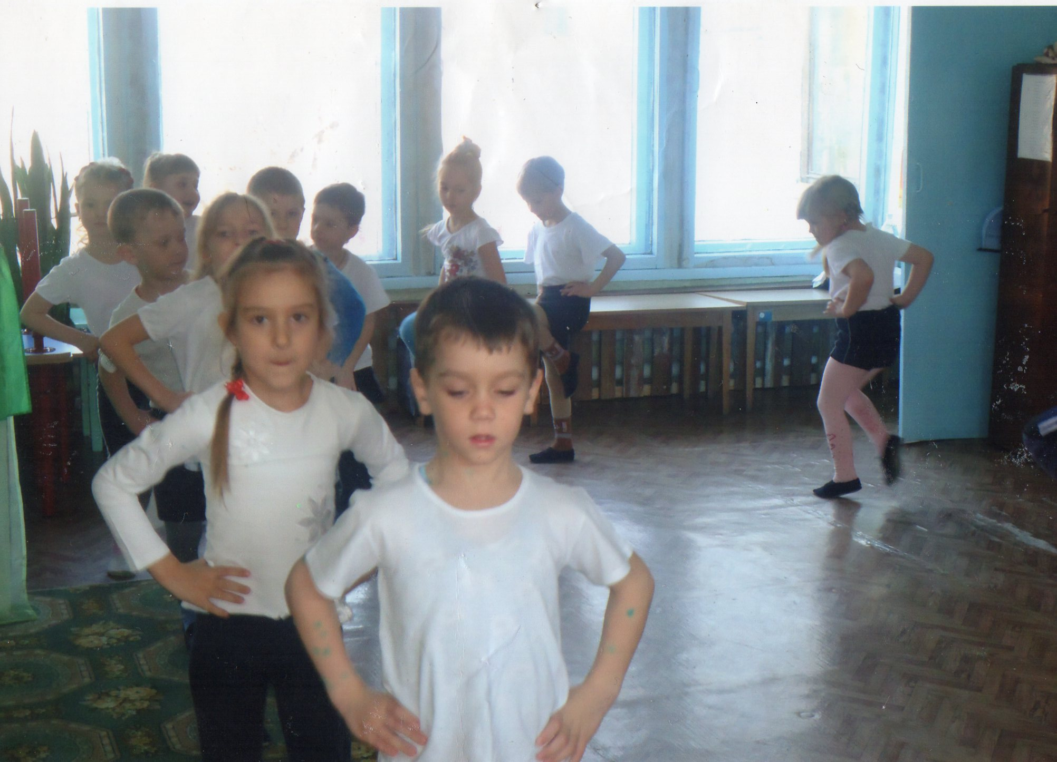

Slide 15
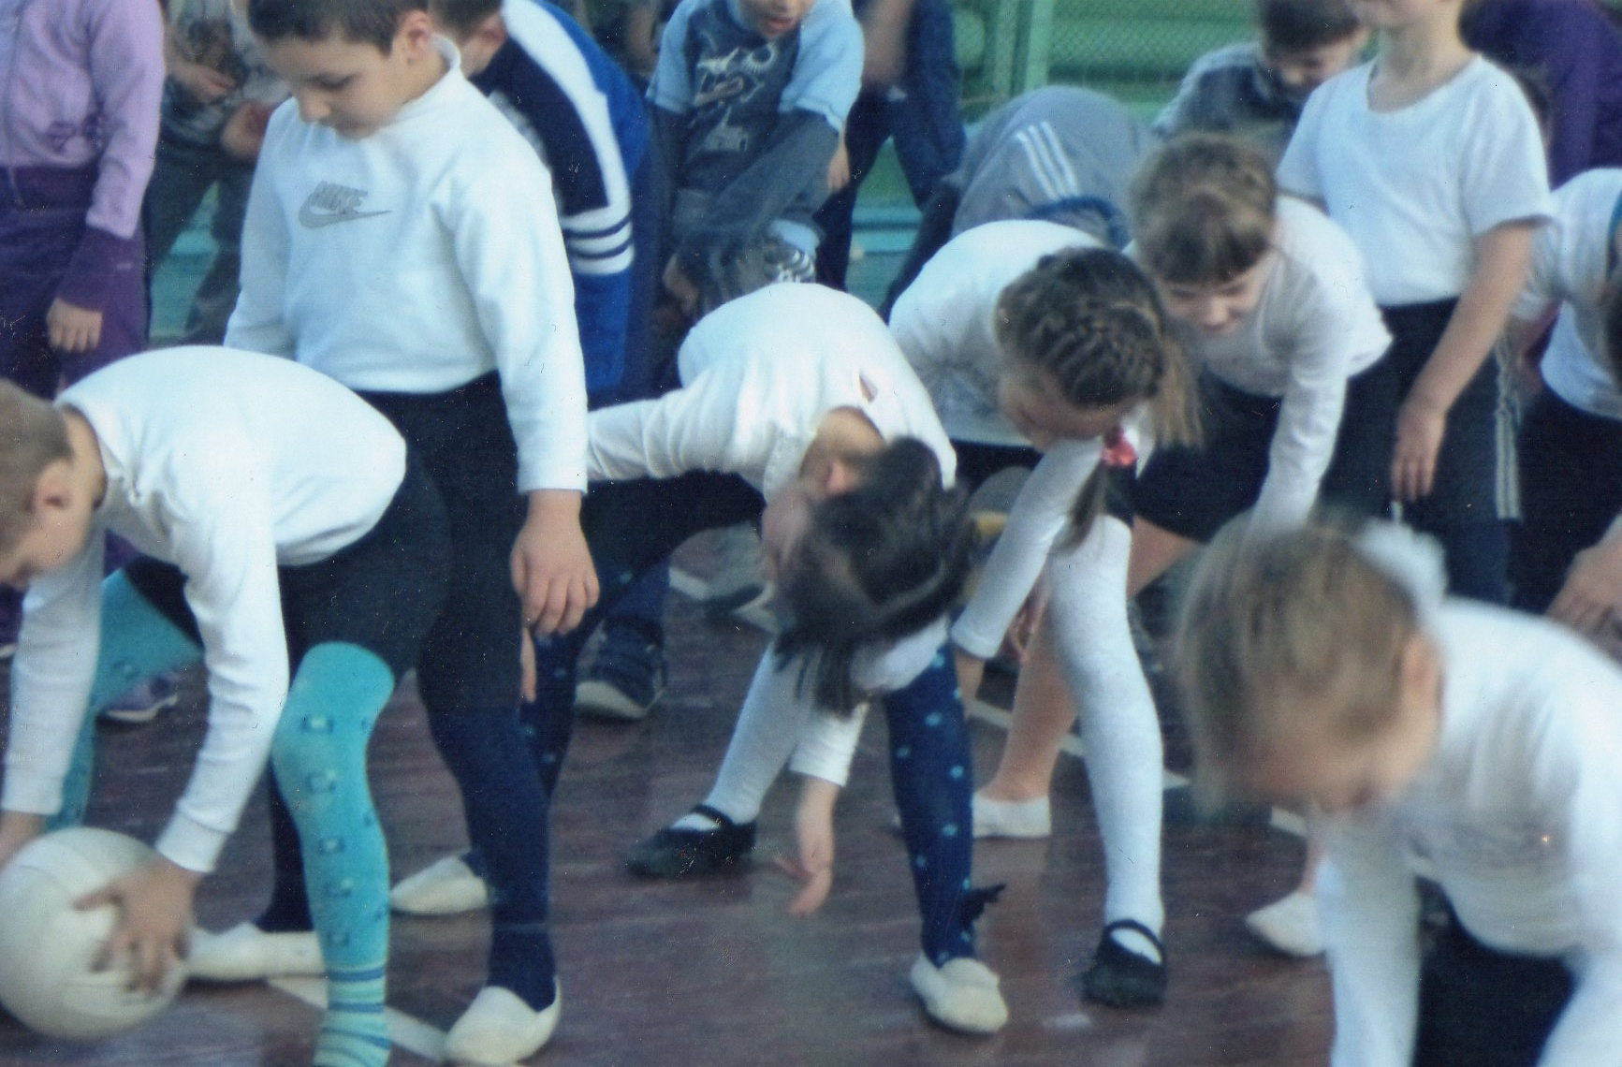

Slide 16
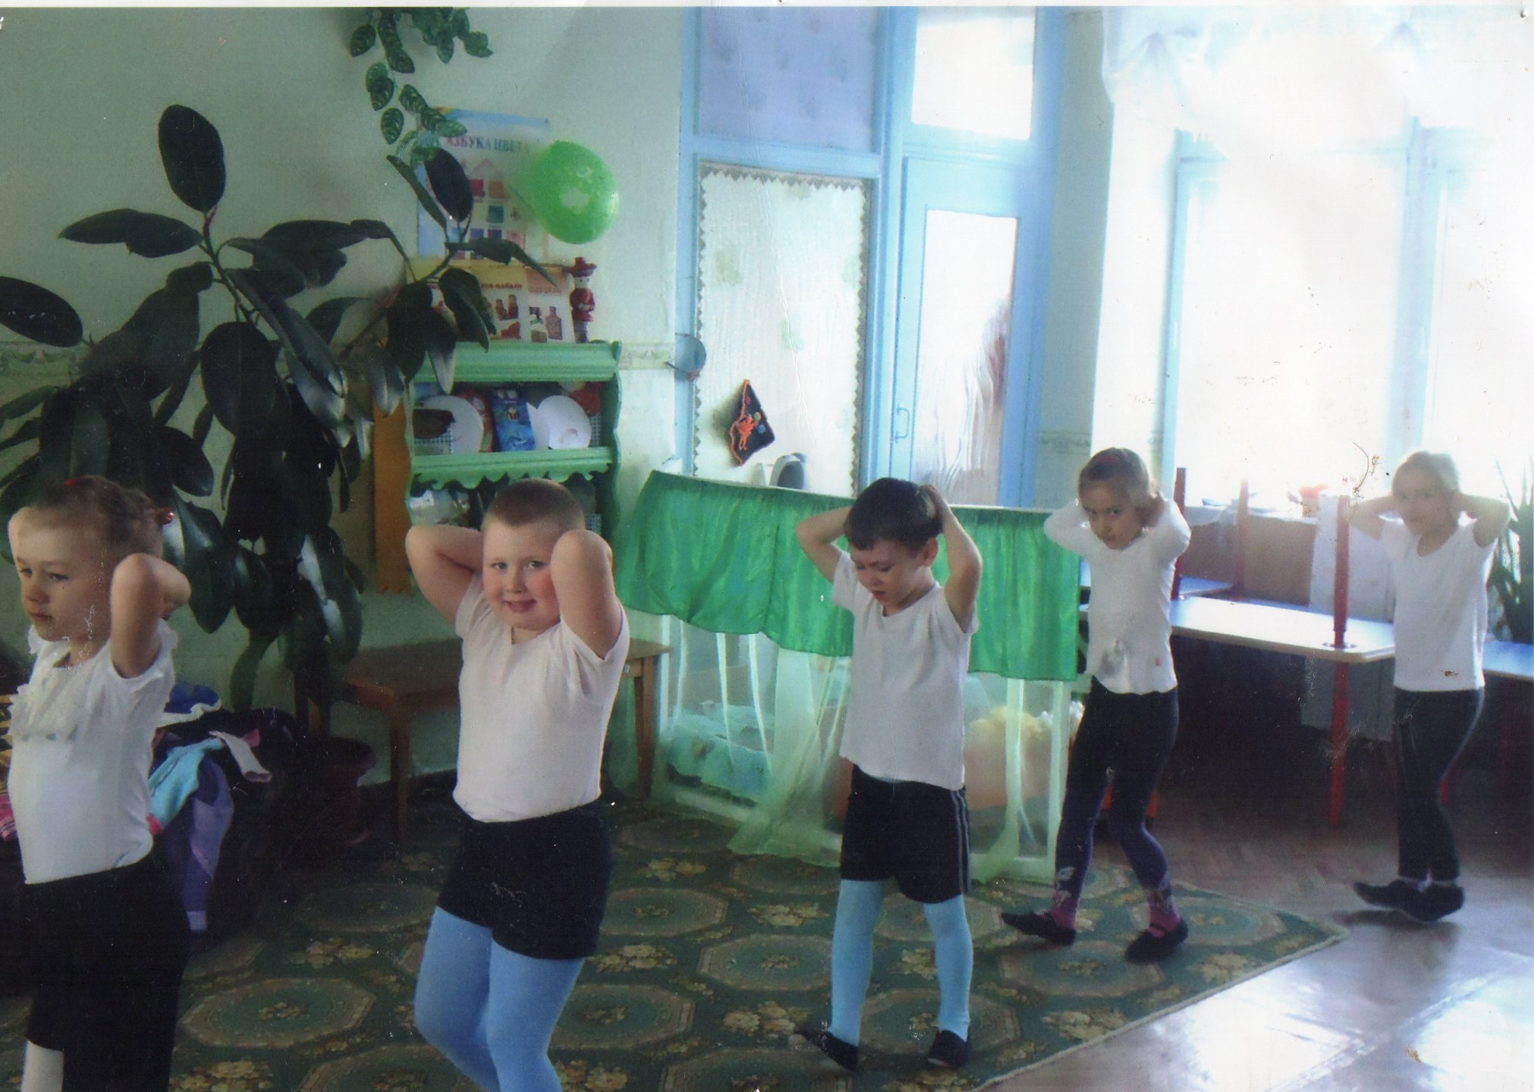

Slide 17
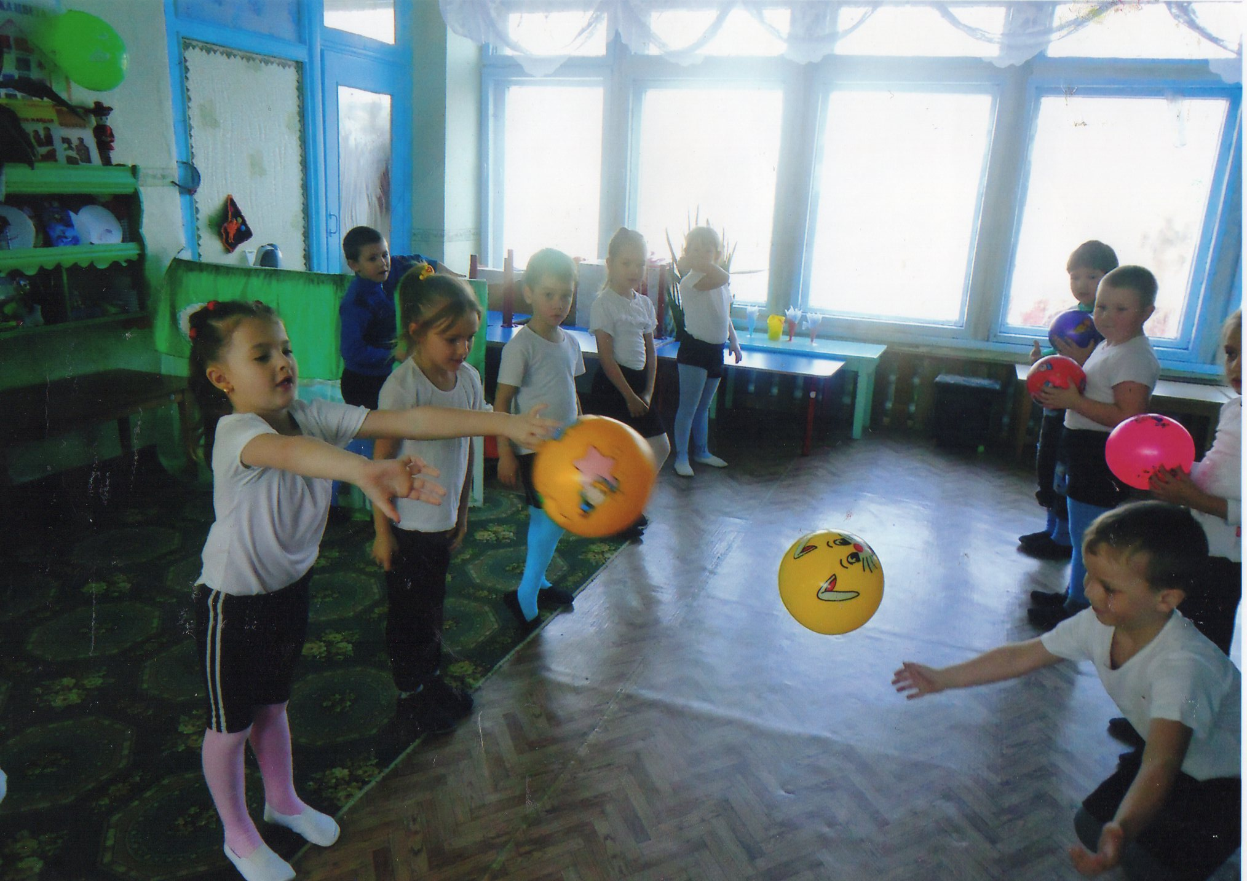

Slide 18
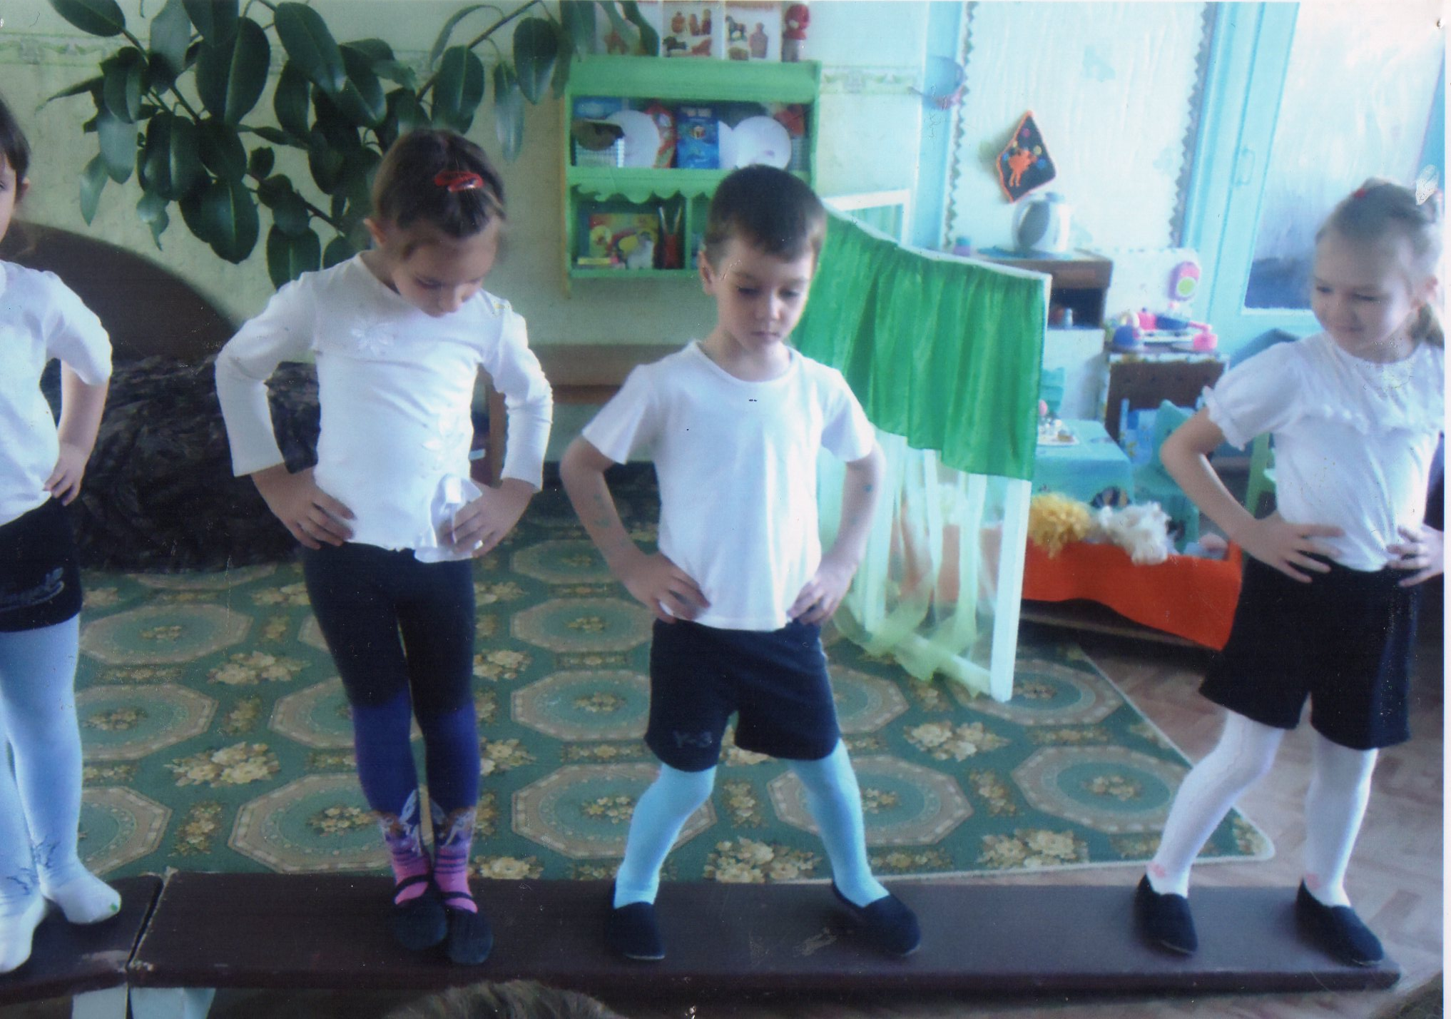

Slide 19
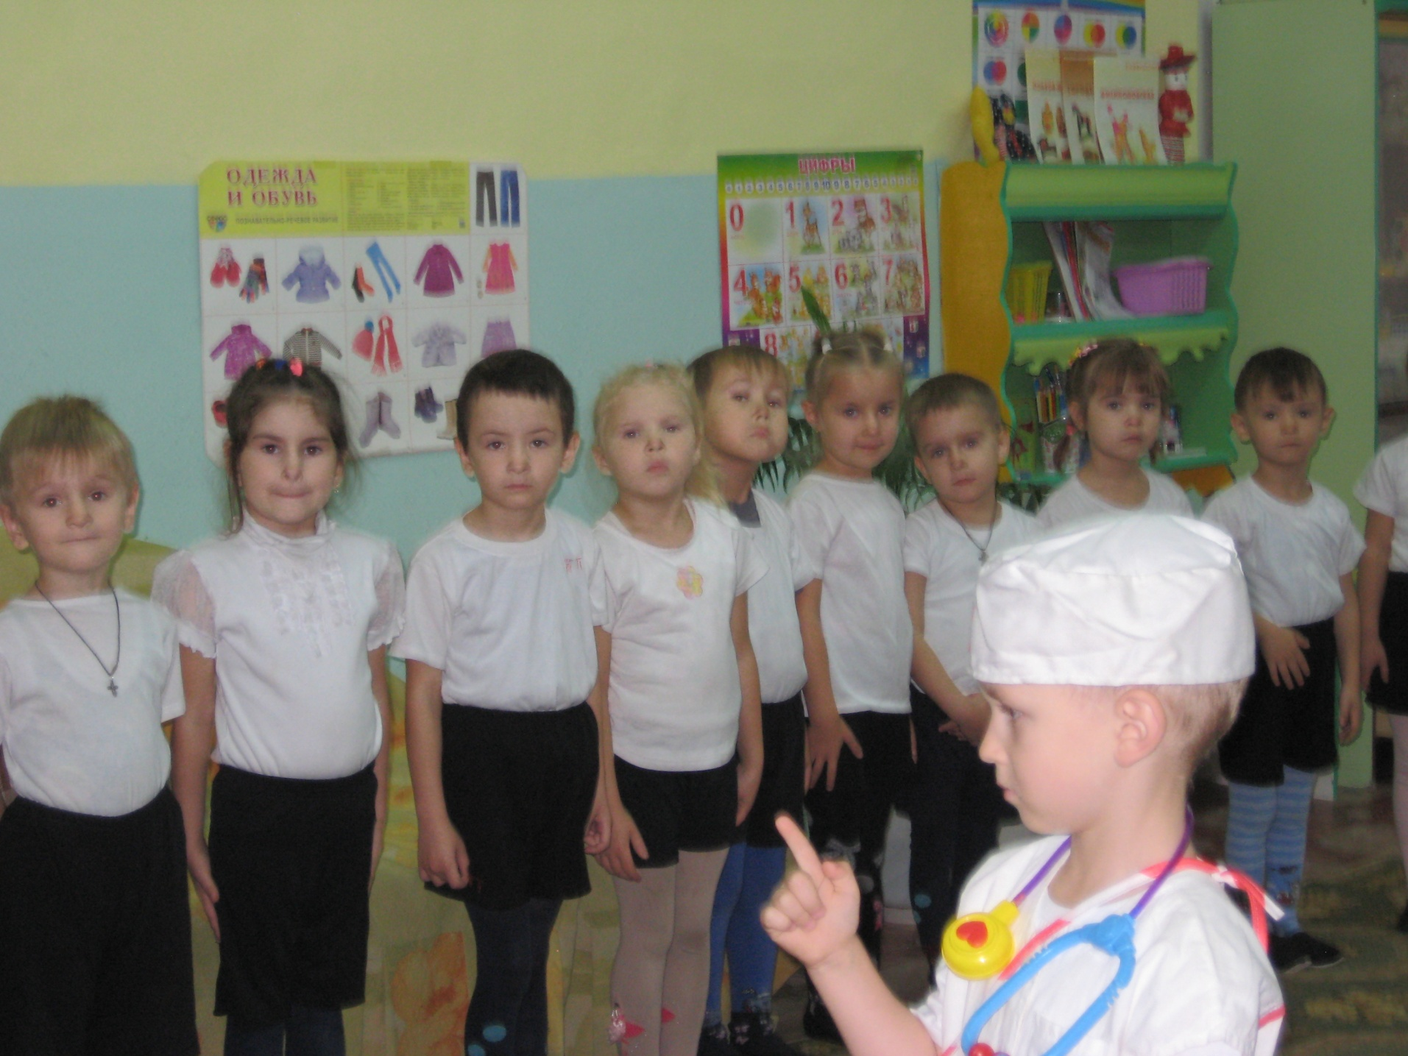

Slide 20
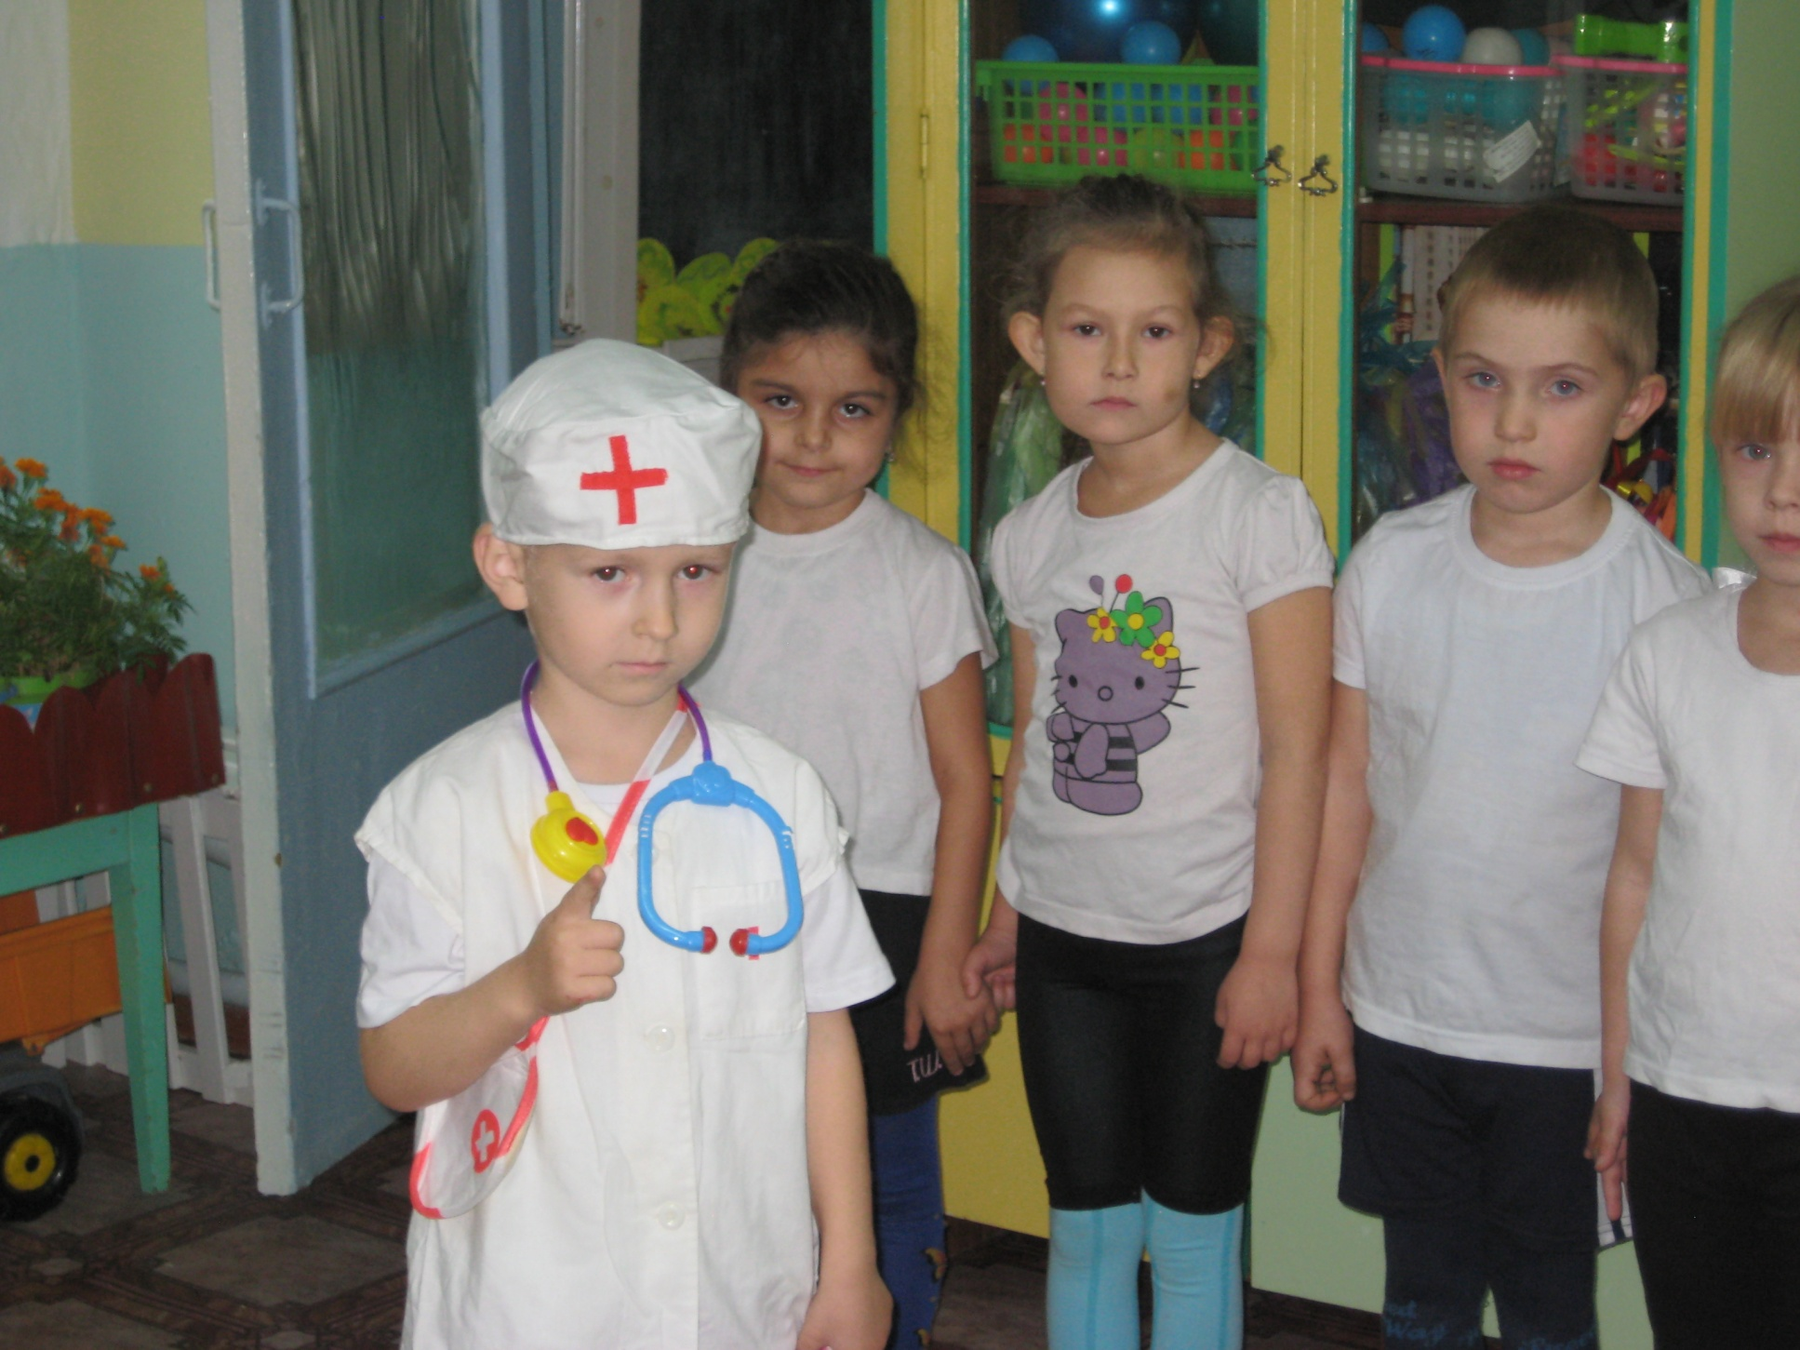

Slide 21
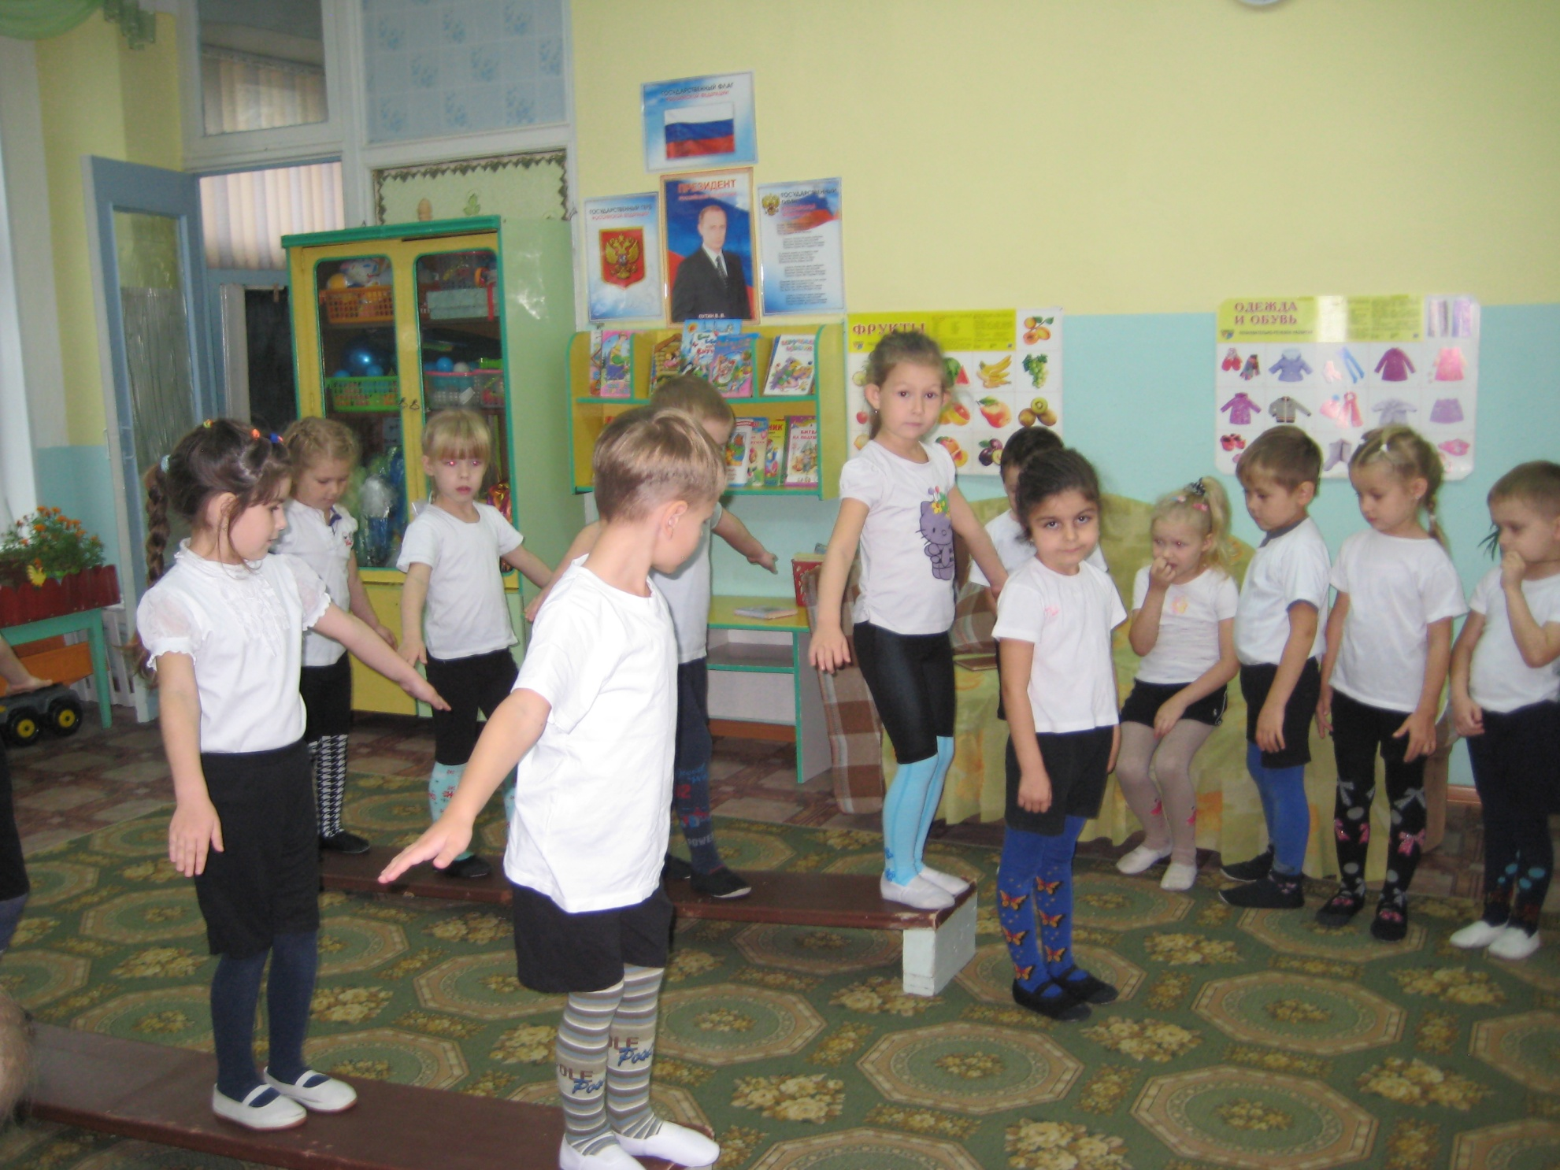

Slide 22
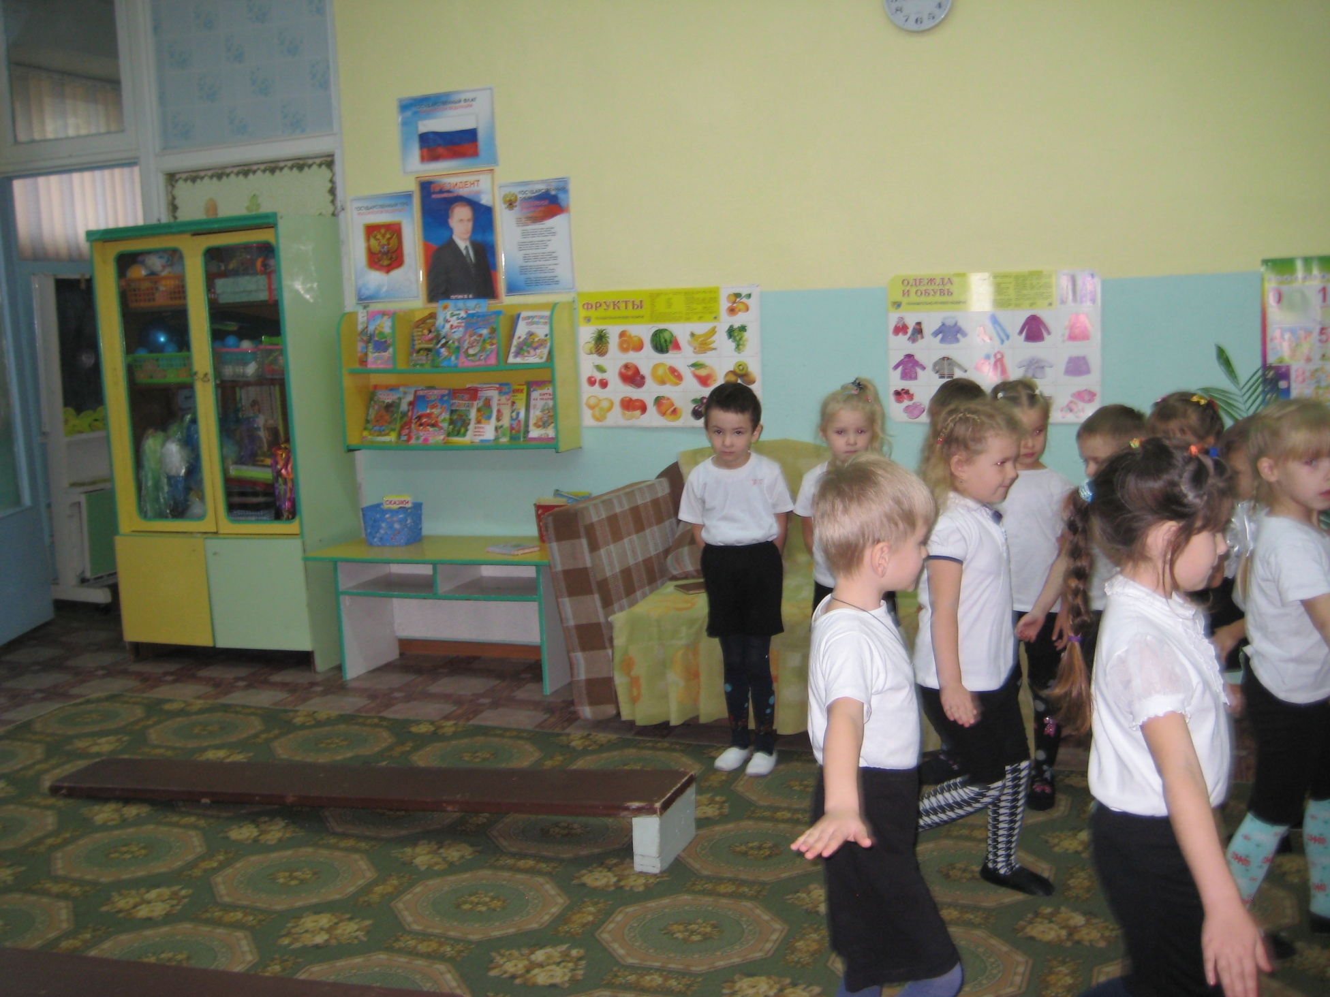

Slide 23
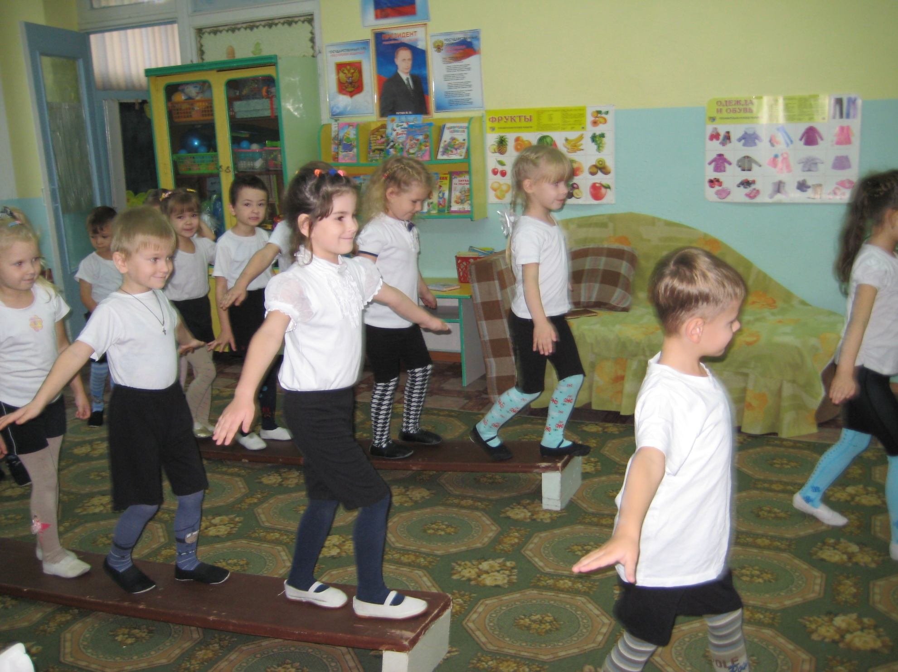

Slide 24
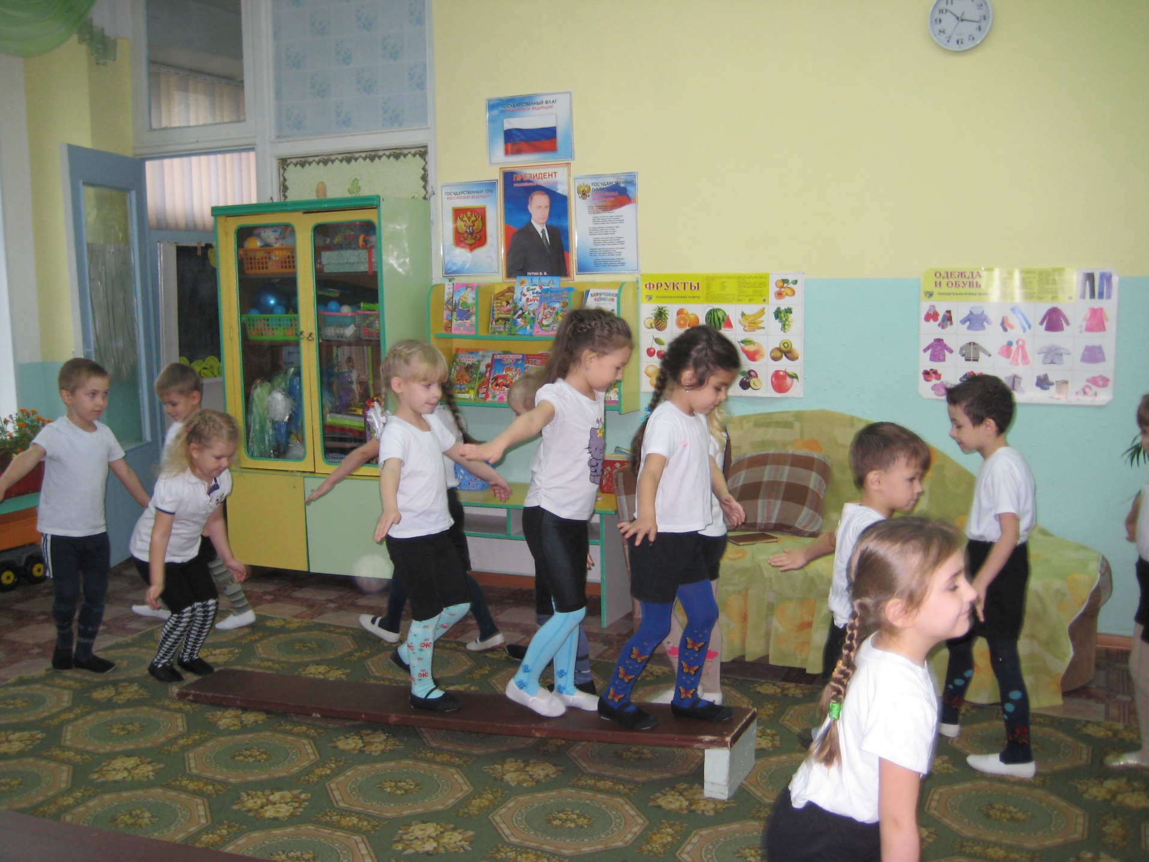

Slide 25
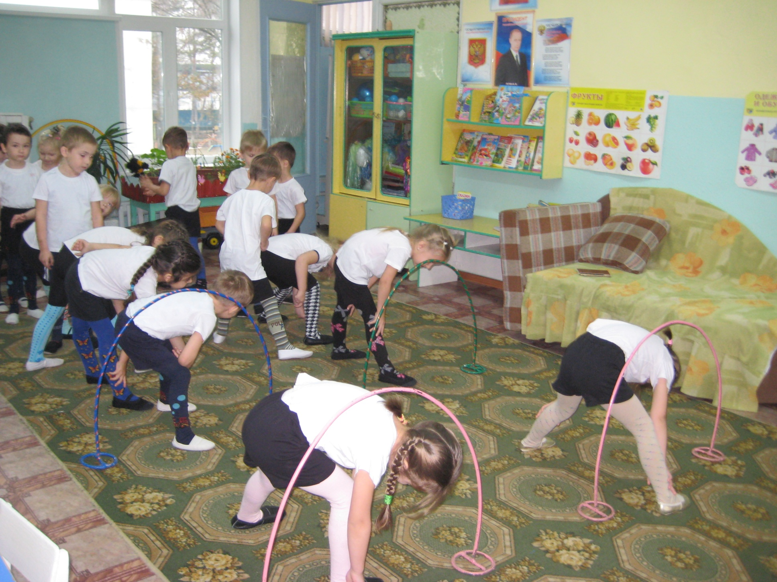

Slide 26
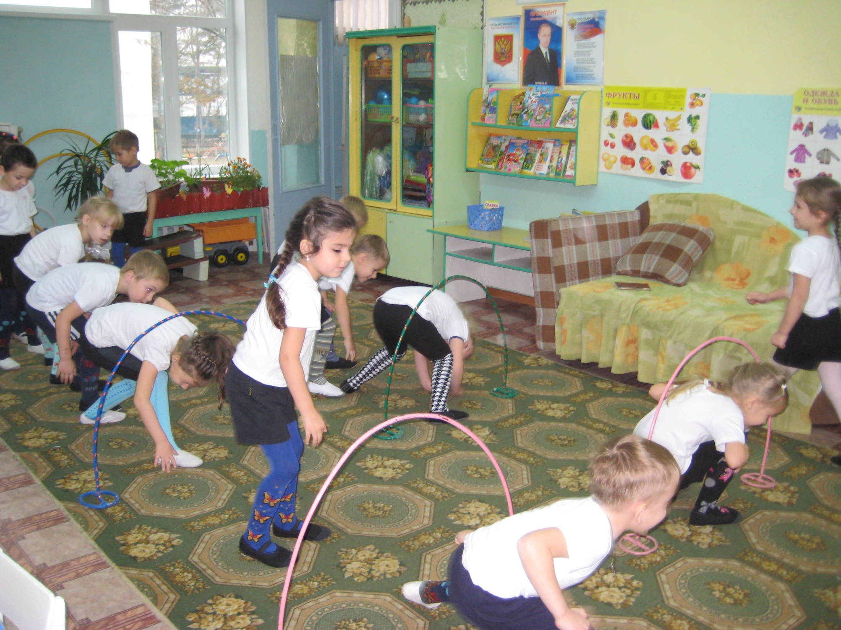

Slide 27
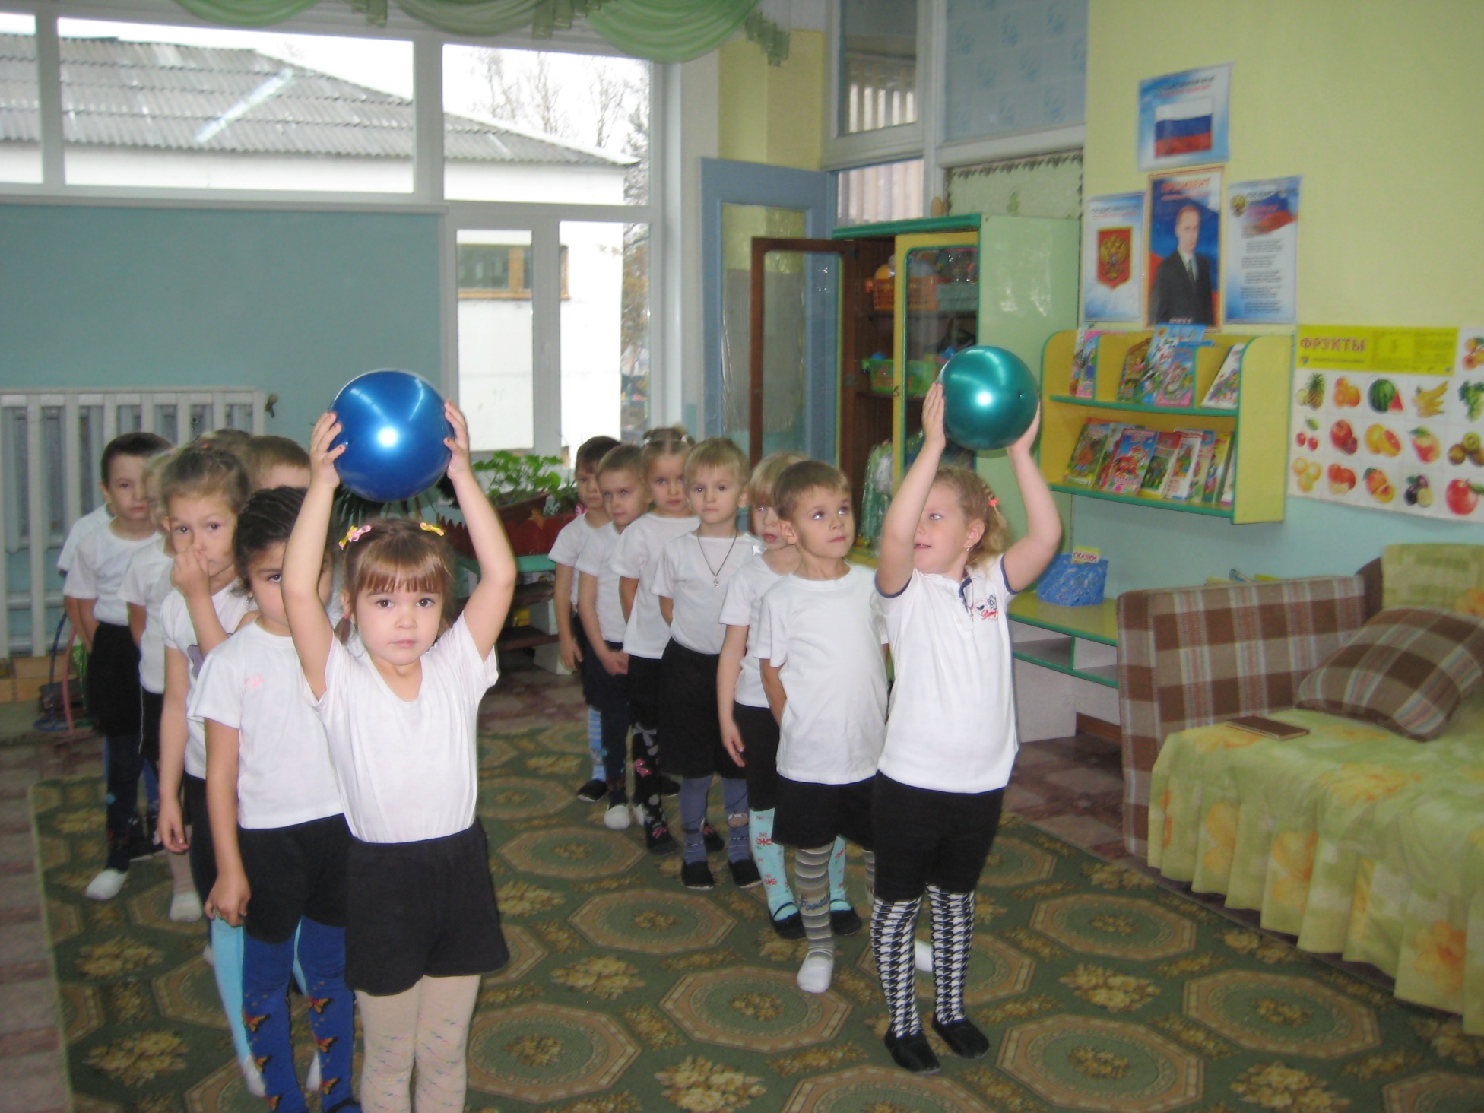

Slide 28
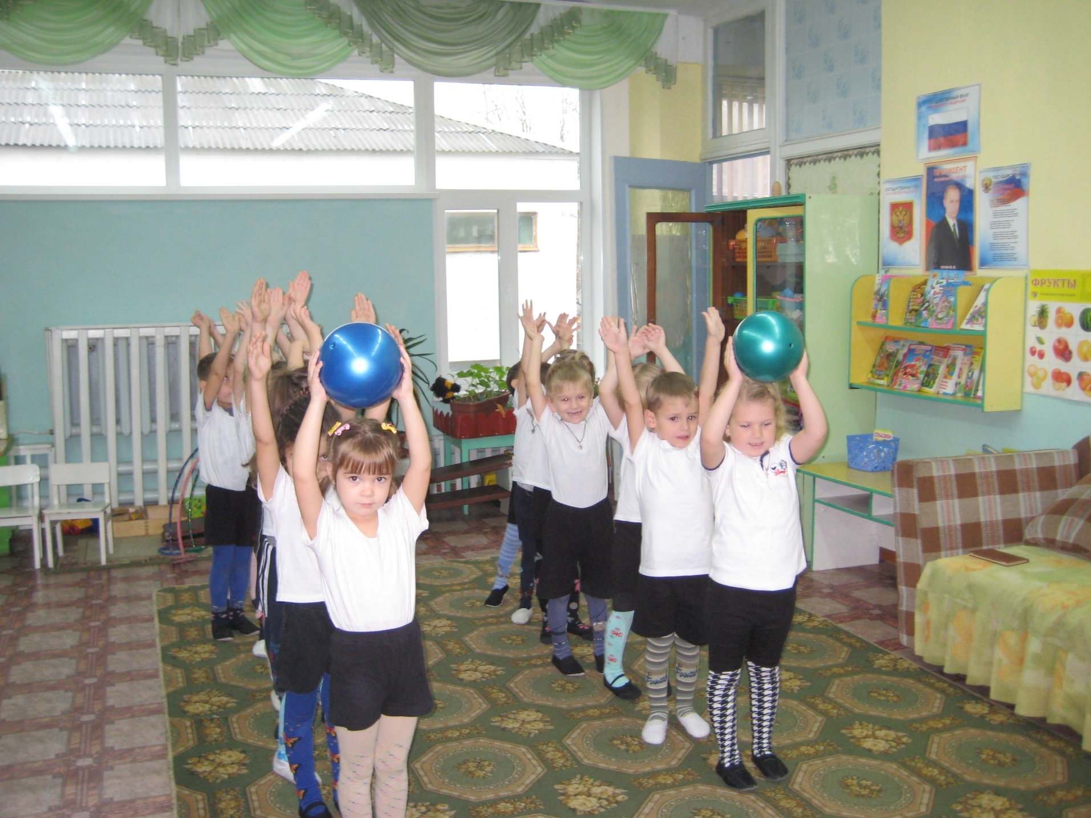

Slide 29
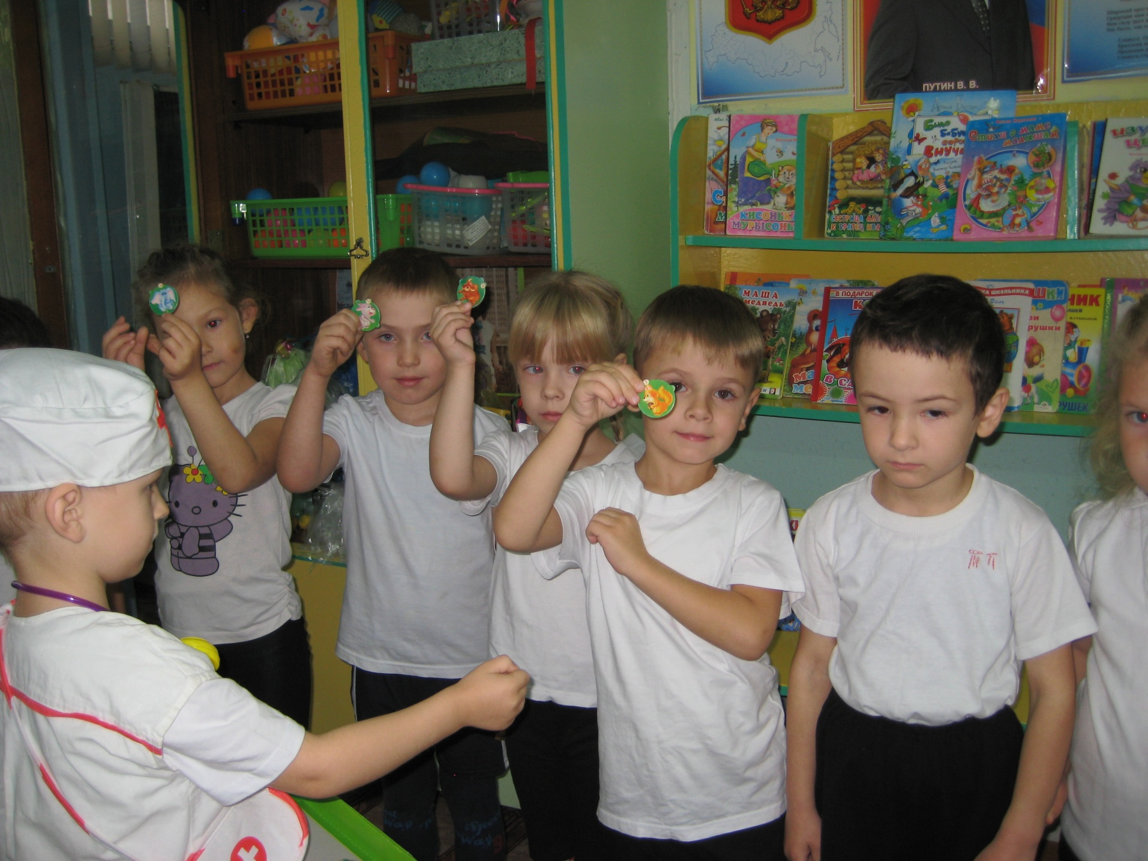

Slide 30
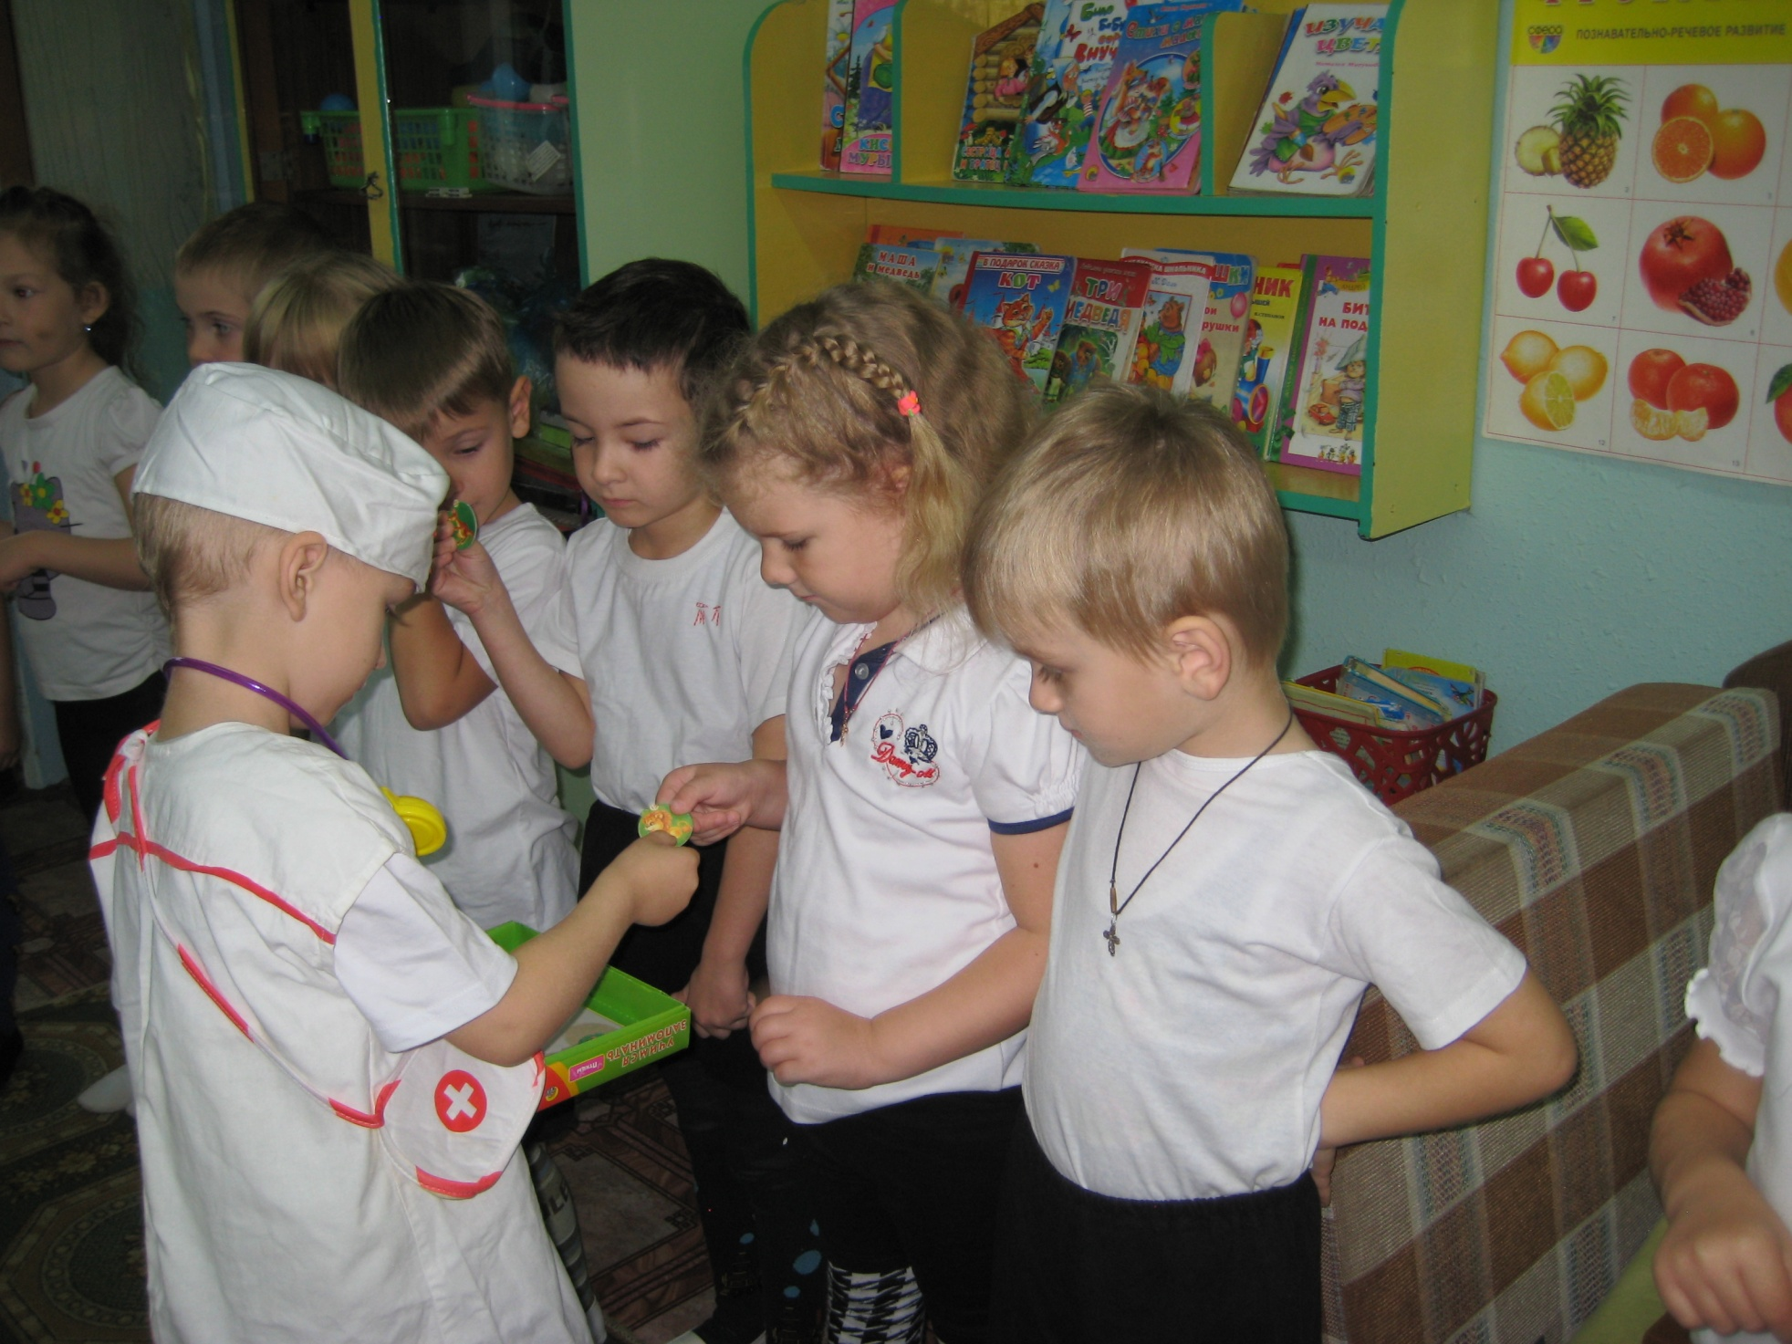

Slide 31
